Slide 1
Autos no 5000313-09.2020.8.21.0067
Ação: Recuperação Judicial
2ª Vara Cível da Comarca de São Lourenço do Sul - RS
Recuperanda: Bartz & Cia Ltda.
Administração Judicial: Brizola e Japur Administração Judicial
Julho de 2020

Slide 2
RELATÓRIO DE ATIVIDADES
1. Introdução.......................................................................................... |  | 3
 | 1.1. Considerações Preliminares................................................. | 4
 | 1.2. Estágio Processual................................................................. | 5
 | 1.3. Cronograma Processual........................................................ | 6
2. Informações Sobre a Recuperanda.............................................. |  | 8
 | 2.1. Histórico da Recuperanda.................................................... | 9
 | 2.2. Informações Gerais................................................................ | 10
 | 2.3. Estrutura Societária............................................................... | 11
 | 2.4. Créditos.................................................................................... | 12
 | 2.5. Quadro Funcional.................................................................. | 13
 | 2.6. Reunião com a Administração............................................ | 14
3. Análise Econômico-Financeira..................................................... |  | 16
4. Informações Adicionais.................................................................. |  | 23
 | 4.1. Plano de Recuperação Judicial,......................................... | 24
 | 4.2. Informações Adicionais........................................................ | 26
 | 4.3. Cumprimento das Obrigações........................................... | 27
5. Anexos................................................................................................ |  | 28
6. Registros Fotográficos..................................................................... |  | 34
ÍNDICE

Slide 3
RELATÓRIO DE ATIVIDADES
1.1. Considerações Preliminares
1.2. Estágio Processual
1.3. Cronograma Processual
1. INTRODUÇÃO

Slide 4
1.1 Considerações Preliminares
Em primeiro lugar, cumpre referir as premissas que embasaram este relatório, bem como destacar alguns pontos que julgamos pertinentes para uma melhor compreensão do trabalho desenvolvido.
Para chegarmos às conclusões apresentadas no presente relatório, entre outros aspectos: (i) tomamos como boas e válidas as informações contidas nas demonstrações contábeis da BARTZ & CIA LTDA., as quais foram fornecidas por seus administradores; e (ii) conduzimos discussões com membros integrantes da administração da BARTZ & CIA LTDA. sobre os negócios e as operações da referida empresa.
Nenhum dos profissionais que participaram da elaboração deste relatório têm qualquer interesse financeiro na Recuperanda ou qualquer relação com quaisquer das partes envolvidas, o que caracteriza nossa independência em relação ao presente trabalho.
A administração da BARTZ & CIA LTDA. e seus sócios não impuseram qualquer restrição a: (i) obter todas as informações solicitadas para produzir este relatório; e (ii) chegar de forma independente às conclusões aqui contidas.
Este relatório e as opiniões aqui contidas têm a finalidade de informar a todos os interessados no presente processo, observando o fato de que qualquer leitor deste relatório deve estar ciente das condições que nortearam este trabalho.
Exceto quando expressamente mencionado, os valores indicados neste relatório estão expressos em reais (R$).
Por fim, cumpre ressaltar que o balanço patrimonial referente ao exercício social de 2019 fora encaminhado para esta Equipe Técnica, porém sem assinatura do contador e representante legal. A Administração Judicial disponibilizará este demonstrativo no próximo Relatório de Atividades, a fim de atestar o devido cumprimento do requisito do art. 52, inciso IV, da Lei nº 11.101/2005.

Slide 5


1.2 Estágio Processual
Trata-se de Recuperação Judicial requerida em 15/05/2019 por sociedade empresária de responsabilidade limitada dedicada que atua há mais de 15 anos no ramo de comércio varejista de combustíveis.
Após determinação de emenda à inicial e analisados os requisitos objetivos e subjetivos, o deferimento do processamento se deu em 12/08/2019.
Logo após a investidura no encargo, a Administração Judicial providenciou a remessa das correspondências previstas no art. 22, I, “a”, da LRF.
Com isso, foi realizada a publicação do edital de que trata o art. 52, § 1º, da LRF em 06/03/2020, o qual deu início à fase extrajudicial de verificação de créditos, abrindo-se aos credores o prazo de 15 (quinze) dias para apresentação de habilitações e divergências à Administração Judicial (art. 7º, §1º, da LRF).
Indefinida, até o momento, a forma de contagem dos prazos, em dias corridos findaria em 23/03/2020; em dias úteis, em 27/03/2020.
Entretanto, considerando a suspensão dos prazos de 18/03/2020 a 15/07/2020, em razão da pandemia do novo coronavírus (COVID-19), o prazo para manifestação dos credores, em dias corridos, encerrou em 21/07/2020; em dias úteis, em 27/07/2020.
Transcorrido o prazo em questão, a Administração Judicial dispõe de 45 (quarenta e cinco) dias para analisar as manifestações encaminhadas e fazer publicar nova lista de credores, a teor do art. 7º, §2º, da LRF.
Além disso, a Recuperanda apresentou o Plano de Recuperação Judicial em 16/10/2019, o qual se encontra disponível nos autos às fls. 486/554 (Evento 1, ANEXO 4 e 5), bem como no site da Administração Judicial.
É como se encontra o processo.

Slide 6
1.3 Cronograma Processual
Abaixo é apresentado o cronograma do processo de Recuperação Judicial da Recuperanda, demonstrando o atual estágio em que se encontra.
Ajuizamento (art. 51 LRF)
Publicação do edital do art. 52, § 1º, da LRF
Aviso de recebimento do PRJ (art. 53, parágrafo único, da LRF)
AGC
(art. 56 LRF)
Encerramento da RJ
(art. 63 LRF)
12/08/2019
16/10/2019
Sem previsão
Sem previsão
15/05/2019
06/03/2020
Estágio atual
Sem previsão
Sem previsão
Deferimento do processamento (art. 52 LRF)
Entrega do plano de recuperação judicial (art. 53 LRF)
Concessão da Recuperação Judicial (art. 58 LRF)
Objeções
(art. 55 LRF)

Slide 7
1.3 Cronograma Processual
Abaixo é apresentado o cronograma da Verificação de Créditos da Recuperanda, demonstrando o atual estágio em que se encontra.
Ajuizamento (art. 51 LRF)
Prazo de Hab. e Div. (art. 7º, § 1º LRF)
Impugnações (art. 8º LFR)
06/03/2020
Estágio atual
Sem previsão
15/05/2019
21/07/2020
Sem previsão
Publicação do 1º edital (art. 52, § 1º LRF) – relação de credores da Recuperanda
Publicação do 2º edital (art. 7º, § 2º, LRF) – relação de credores elaborada pela Administração Judicial
QGC
(art. 18 LRF)
*Caso definida a contagem dos prazos em dias corridos. Em dias úteis, o prazo encerrou-se em 27/07/2020.

Slide 8
RELATÓRIO DE ATIVIDADES
2.1. Histórico da Recuperanda
2.2. Informações Gerais
2.3. Estrutura Societária
2.4. Créditos
2.5. Quadro Funcional
2.6. Reunião com a Administração
2. INFORMAÇÕES SOBRE A RECUPERANDA
Pulsecolor

Slide 9









2.1 Histórico da Recuperanda
Comercialização de combustíveis, lubrificantes e gás liqüefeito de petróleo (GLP) para veículos automotores.
Fernanda Boesche Reissig Nickel cede suas cotas para Erminda Perleberg Bartz.
Anos 2000
11/04/2019
2004
Crise Setorial
15/05/2019
Fundação em 29 de julho de 2004, ainda como “Roni Bartz & Cia LTDA”.
Crise econômica brasileira e setorial com aumento significativo do preço dos combustíveis, acarretando a diminuição do consumo.
Ajuizamento do pedido de Recuperação Judicial.

Slide 10
2.2 Informações Gerais
Bartz & Cia Ltda
06.907.568/0001-77
Objeto principal: Comércio varejista de combustíveis
Sede: Av Cel Nono Centeno, 579, São Lourenço do Sul (RS)
Sociedade Empresária Limitada
Nome Fantasia: Posto Renascer
Capital Social: R$ 200.000,00

Slide 11
2.3 Estrutura Societária
Danilo de Oliveira Elias
(97,5%)
Erminda Perleberg Bartz
(2,5%)
Bartz & Cia Ltda.

Slide 12
2.4 Créditos
O passivo sujeito à Recuperação Judicial atinge a monta de R$ 4.420.312,90. A lista de credores da Recuperanda é composta pela Classe II – Garantia Real (10,99%), Classe III – Quirografários (88,85%) e Classe IV – ME e EPP (0,16%). Abaixo representamos o perfil da dívida da Recuperanda através de gráficos:
Perfil dos credores (R$)
Principais credores (R$)

Slide 13
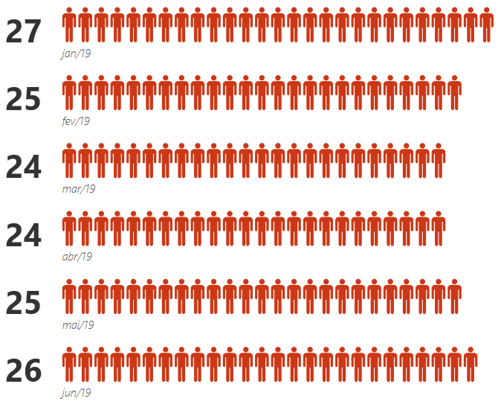
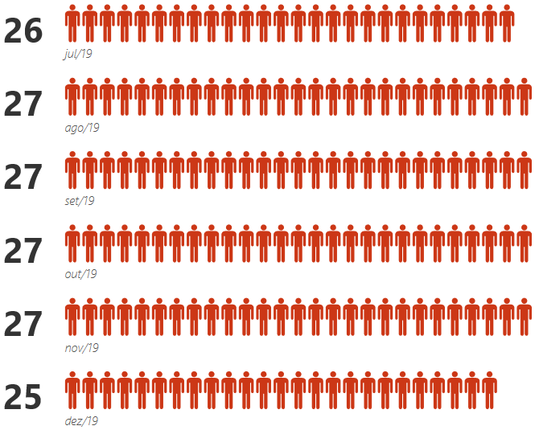
2.5 Quadro Funcional
Apresentamos abaixo a evolução do quadro funcional da Recuperanda no período de dezembro/18 e maio/2020, conforme informações encaminhadas pela administração da Empresa:

Slide 14
2.6 Reunião com a Administração
No dia 19 de dezembro de 2019, a Administração Judicial realizou visita aos postos de combustível da Recuperanda na cidade de São Lourenço do Sul – RS, sendo recebida pelo administrador da companhia, Sr. Roni Bartz.
Sr. Roni Bartz é um dos fundadores da Recuperanda, mas atualmente é o único sócio das lojas de conveniências, as quais são gerenciadas por sua esposa. Considerando que não há contrato escrito de locação do espaço, a Administração Judicial recomendou sua regularização.
Além da comercialização de combustíveis, lubrificantes e GLP (gás liquefeito de petróleo), a Recuperanda realiza a lavagem de veículos e possui três caminhões para transporte de combustíveis.
Como forma de aliviar seu fluxo de caixa, a companhia, à época da visita, estava se empenhando para realizar a venda do fundo de comércio do Posto Petrobras localizado em outra região, visto que o lucro não está correspondendo aos fluxos projetados pela Devedora.
Em contraponto com a possível não efetivação da venda, a Recuperanda já projetava e buscava realizar a manutenção de seus preços pagos em aluguel, buscando uma redução significativa em suas despesas de locação.
Adicionalmente, a companhia necessitou realizar a manutenção nas bombas da outra região, gerando um custo de aproximadamente R$ 7 mil, o que, consequentemente, prejudicou o seu fluxo de caixa.
Durante o ano de 2019, conforme informado pela Recuperanda, ocorreu uma gradativa redução em sua carteira de clientes, explicada pela movimentação e alteração da opção de compra nos postos da Recuperanda para o Posto Coqueiro, outro grande player na região, o qual conseguiu absorver grande parte dos clientes da Devedora
Por outro lado, a outra filial da companhia, localizada na Avenida Coronel Nono Centeno (Posto Renascer), está em uma situação mais controlada, com uma razoável quantidade de clientes fixos, o que possibilita a manutenção do seu nível de vendas.
O quadro de funcionários da Recuperanda contava com 25 colaboradores. Como forma de redução nos seus custos operacionais, no primeiro semestre de 2020 a Recuperanda projetava realizar o desligamento de, no mínimo, 3 colaboradores.

Slide 15


2.6 Reunião com a Administração
Devido à bandeira que cada player representa, a Recuperanda possuía ainda dois anos de contrato junto à Ipiranga, contrato este que foi rescindido. Desde então, a média dos litros vendidos diminuiu aproximadamente na medida de 20 mil litros mensais, gerando um decréscimo de aproximadamente 180 mil litros.
Um dos fatores mais preocupantes da Recuperanda estava vinculado ao grande índice de inadimplência que vinha se acumulando desde anos anteriores, totalizando um valor de aproximadamente R$ 200 mil.
Existem ações de cobrança correndo em juízo para a regularização dos saldos a receber da companhia contra clientes inadimplentes.
Por fim, cumpre destacar que o presente relatório de atividades apresenta análise econômico-financeira referente aos meses de junho a dezembro de 2019.
Feitas essas considerações, a Administração Judicial percorreu o estabelecimento da Recuperanda, a fim de melhor entender o seu processo produtivo e de confirmar o andamento das atividades, o que pode ser visualizado pelo link a seguir:
https://www.youtube.com/watch?v=sHN8Td7bcJg

Slide 16
RELATÓRIO DE ATIVIDADES
3.1. Ativo
3.2. Passivo
3.3. Demonstração dos Resultados
3. ANÁLISE
ECONÔMICO-FINANCEIRA

Slide 17
3.1 Análise Financeira – Ativo
Foram encaminhadas à Administração Judicial as demonstrações contábeis da Recuperanda referentes aos meses de junho/19 a dezembro/19. Apresenta-se abaixo o resumo do seu balanço patrimonial.
AV – Análise vertical. Representa o percentual de cada rubrica perante o saldo total do ativo no mês de dezembro/19.
AH¹: Análise horizontal. Apresenta a variação de cada rubrica entre os meses de junho/ 19 a dezembro/19.

Slide 18
3.1 Análise Financeira – Ativo
Foram encaminhadas à Administração Judicial as demonstrações contábeis da Recuperanda referentes aos meses de junho/19 a dezembro/19.
Apresenta-se abaixo breve análise sobre o período.
Principais variações – considerando a representatividade de cada rubrica perante o total de ativos – durante o período observado e outros aspectos relevantes identificados:
Caixa ⬇ 58% - a Recuperanda apresentou oscilação negativa significativa em decorrência da redução de seu lucro bruto em comparação com 31/05/19. Adicionalmente, ocorreu um aumento proporcional nas despesas da Recuperanda nos períodos comparativos, o que atingiu diretamente seu fluxo de caixa;
Clientes: 37% (AV) - a rubrica é composta substancialmente por valores a receber de vendas a prazo de combustível. O valor expressivo também se dá pela quantidade elevada de inadimplência;
Imobilizado: Redução referente ao imobilizado da Recuperanda se deu principalmente a partir da apropriação dos saldos de depreciação do período analisado, sendo contabilizado um valor de aproximadamente R$ 77 mil. Adicionalmente o imobilizado da Recuperanda é composto pelas rubricas de Prédios e Benfeitorias, Máquinas e Instalações, Móveis e Utensílios, Maquinas e Equipamentos, Sistemas de Gestão Empresarial, Veículos e Consórcios.

Slide 19
3.2 Análise Financeira – Passivo
Foram encaminhadas à Administração Judicial as demonstrações contábeis da Recuperanda referentes aos meses de junho/19 a dezembro/19. Apresenta-se abaixo o resumo do seu balanço patrimonial.
AV: Análise vertical. Apresenta a representatividade de cada rubrica com o total do passivo.
AH¹: Análise horizontal. Apresenta a variação de cada rubrica entre os meses de junho/ 19 a dezembro/19.

Slide 20

3.2 Análise Financeira – Passivo
O passivo da Recuperanda (desconsiderando-se patrimônio líquido, que apresenta saldo devedor devido aos prejuízos acumulados), em dezembro/19, era de R$ 7.328 mil, cerca de 13% inferior se comparado com o mês de maio/19, quando perfazia o montante de R$ 7.489 mil.
Principais variações – considerando a representatividade de cada rubrica perante o total de passivos – durante o período observado e outros aspectos relevantes identificados:
Fornecedores: ⬆ 2% - tal aumento é uma das causas do pedido de Recuperação Judicial. Os principais fornecedores que compõem a rubrica são: Petrobras Distribuidora (R$ 505.171,58) e Ipiranga Produção de Petróleo Ltda. (R$ 551.582,54), sendo que os créditos estão sujeitos ao presente procedimento recuperatório;
Empréstimos e financiamentos: ⬇ 2% - Oscilação é consequência do financiamento de dois caminhões-tanque adquiridos neste exercício com o intuito de tornar a operação mais rentável.

Slide 21
3.3 Análise Financeira – Demonstração de Resultado
Foram encaminhadas à Administração Judicial as demonstrações contábeis da Recuperanda referentes aos meses de junho19 a dezembro/19.
Apresenta-se abaixo um resumo sobre seu desempenho no período. (Valores em R$ mil)
 | 31/12/2019 | 30/11/2019 | 31/10/2019 | 30/09/2019 | 31/08/2019 | 31/07/2019 | 30/06/2019
RECEITA LÍQUIDA DE VENDAS | 1.116 | 1.088 | 991 | 863 | 887 | 862 | 801
Custo dos produtos e serviços vendidos | - 928 | - 876 | - 864 | - 734 | - 685 | - 689 | - 578
LUCRO BRUTO | 188 | 212 | 127 | 129 | 202 | 173 | 223
Despesas com vendas | - 30 | - 29 | - 64 | - 67 | - 28 | - 31 | - 26
Despesas com pessoal | - 146 | - 87 | - 79 | - 91 | - 83 | - 78 | - 75
Despesas administrativas | - 28 | - 24 | - 23 | - 24 | - 39 | - 32 | - 24
Outras receitas | 9 | 9 | 9 | 9 | 10 | 9 | 9
Outras despesas | - 0 | - 1 | - 6 | - 1 | - 17 | - 1 | - 2
LUCRO ANTES DO RESULTADO FINANCEIRO | - 9 | 81 | - 36 | - 45 | 44 | 39 | 105
Receitas financeiras | 2 | 9 | 9 | 9 | 1 | 0 | 0
Despesas financeiras | - 10 | - 9 | - 11 | - 15 | - 41 | - 39 | - 54
RESULTADO DO EXERCÍCIO | - 17 | 81 | - 38 | - 51 | 5 | 1 | 52

Slide 22
3.3 Análise Financeira – Demonstração de Resultado
Abaixo podemos observar a variação das rubricas contábeis referentes a receita líquida e os custos da Recuperanda durante o ano de 2019.
Com base no gráfico acima, observamos que a margem de lucro da companhia se manteve constante durante o período analisando, com sua
receita aumentando gradativamente nos meses finais do ano de 2019.

Slide 23
RELATÓRIO DE ATIVIDADES
4.1. Plano de Recuperação Judicial
4.2. Informações adicionais
4.3. Cumprimento das Obrigações
4. INFORMAÇÕES ADICIONAIS

Slide 24
4.1 Plano de Recuperação Judicial
Apresenta-se abaixo um quadro resumo referente à forma de pagamento de credores prevista no Modificativo ao Plano de Recuperação aprovado em Assembleia-Geral de Credores:
CLASSE | DESÁGIO | CARÊNCIA | PRAZO | ENCARGOS | PARCELAS
CLASSE II | 70% | 1ª parcela em janeiro/2021 | 10 anos | IGPM | 120 mensais
CLASSE III | 70% | 1ª parcela em janeiro/2021 | 10 anos | IGPM | 120 mensais
CLASSE IV | Não se aplica | 1ª parcela em janeiro/2021 | 10 anos | IGPM | 120 mensais

Slide 25


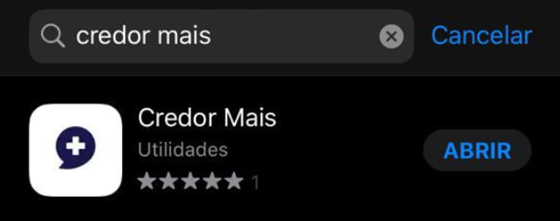
4.1 Plano de Recuperação Judicial
O Plano de Recuperação Judicial acostado aos autos pode ser consultado em sua integralidade, através do site:
https://preservacaodeempresas.com.br/
ou aplicativo:

Slide 26




4.2 Informações Adicionais
A Administração Judicial verificou que a Recuperanda apresenta pendência junto ao SEFAZ/RS, a qual é relativa ao débito fiscal de ICMS, no valor de R$ 45.462,80. Demais tributos estavam em dia, conforme as seguintes evidências obtidas:
Certidão Negativa de Débitos Trabalhistas;
Certificado de Regularidade FGTS;
Certidão Negativa RFB.
Em janeiro/19, a Recuperanda contraiu financiamento para aquisição de dois caminhões-tanque, no valor de R$ 621.600,00.
Com exceção dos impostos, a Recuperanda vem conseguindo cumprir os prazos de pagamentos de despesas gerais incorridas após o ajuizamento da Recuperação Judicial, tais como salários e fornecedores.
A Administração Judicial aguarda fixação do valor dos seus honorários.

Slide 27

4.3 Cumprimento das Obrigações
Na qualidade de auxiliar do Juízo, além de manter o credor informado do andamento das atividades das Recuperandas e dos trâmites processuais, um dos papeis da equipe da Administração Judicial é fiscalizar as atividades empresariais das Devedoras, especialmente no que tange ao cumprimento das obrigações que lhes são impostas pela Lei nº 11.101/05.
Esta Equipe Técnica realizou inspeção in loco das dependências da Recuperanda, conforme mencionado nas páginas 14 e 15 deste relatório, momento no qual verificou-se que as atividades operacionais estavam sendo realizadas normalmente.

Slide 28
5.1 Registros Fotográficos
RELATÓRIO DE ATIVIDADES
5. REGISTROS FOTOGRÁFICOS

Slide 29
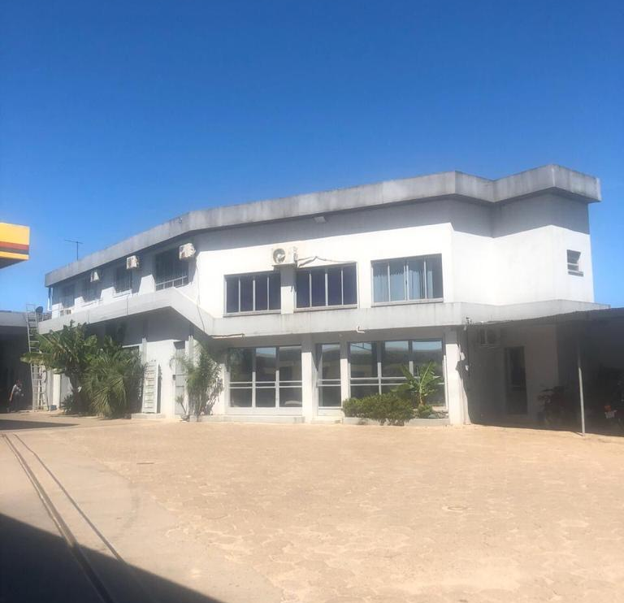
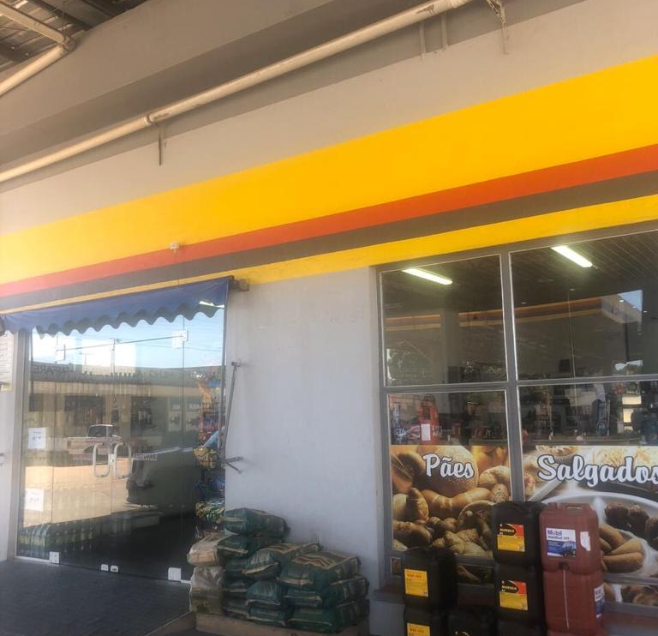
5.1 Registros Fotográficos

Slide 30
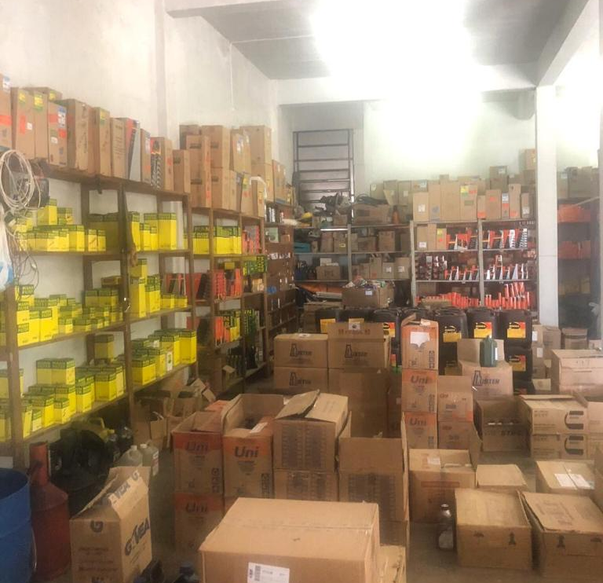
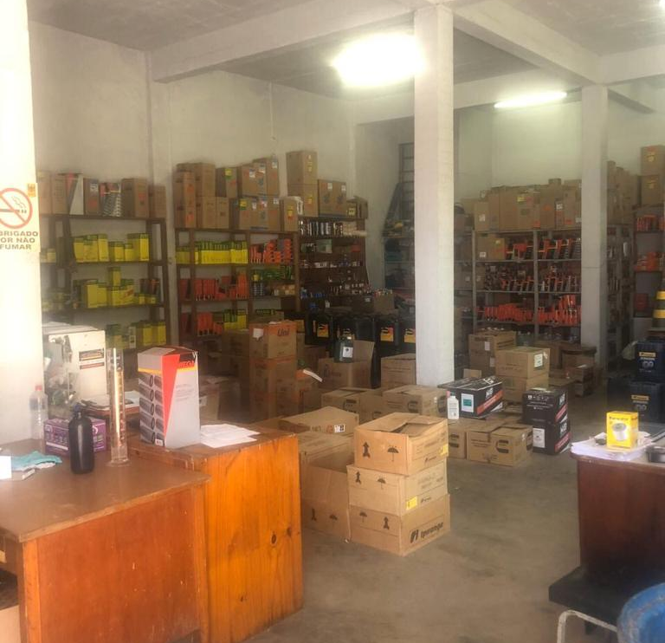
5.1 Registros Fotográficos

Slide 31
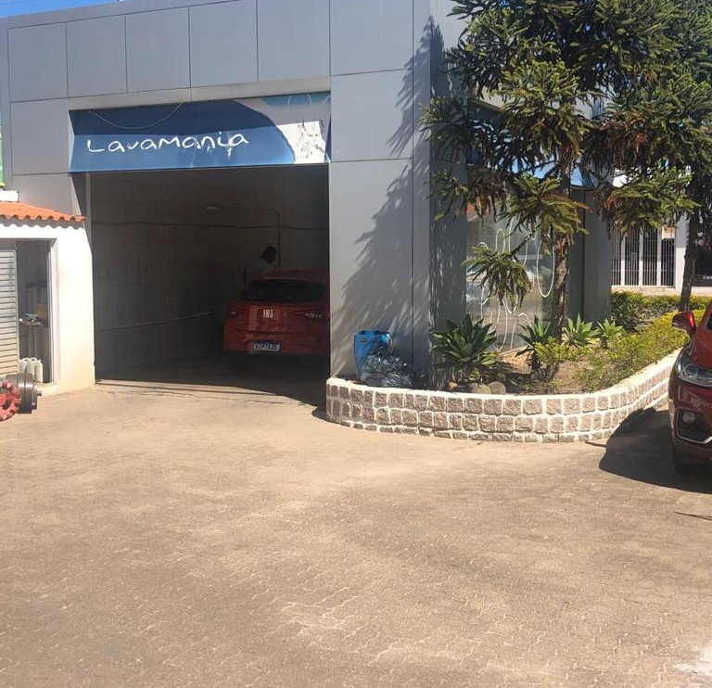
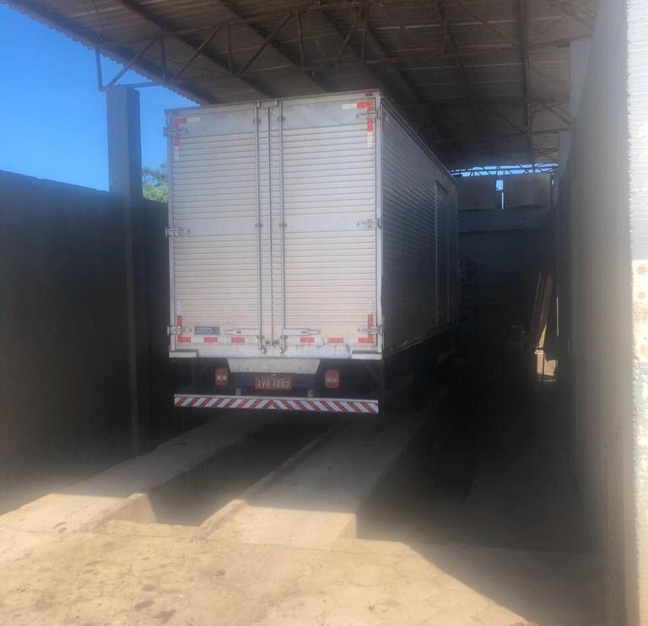
5.1 Registros Fotográficos

Slide 32
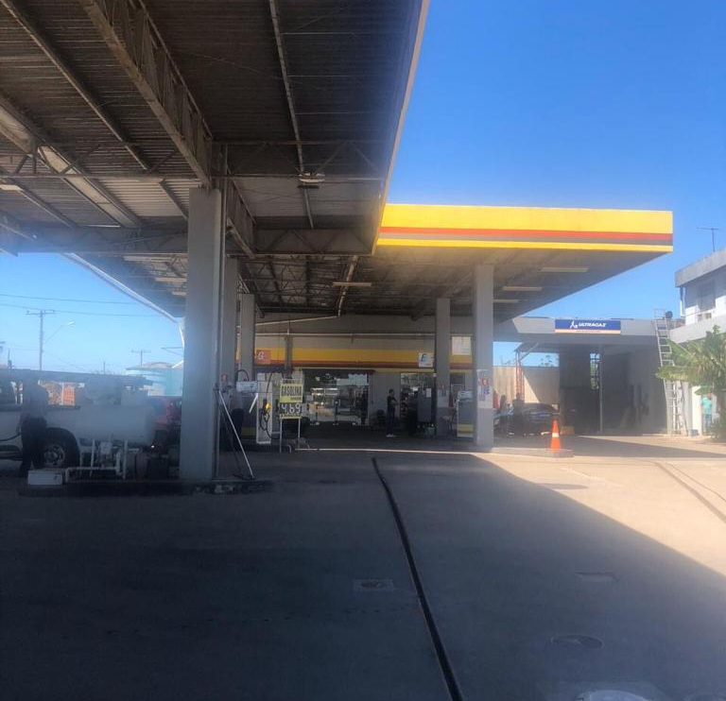
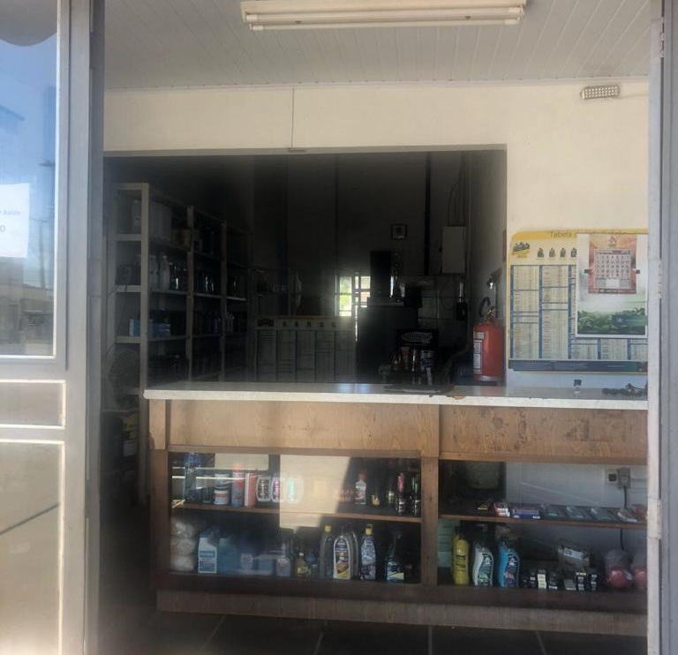
5.1 Registros Fotográficos

Slide 33
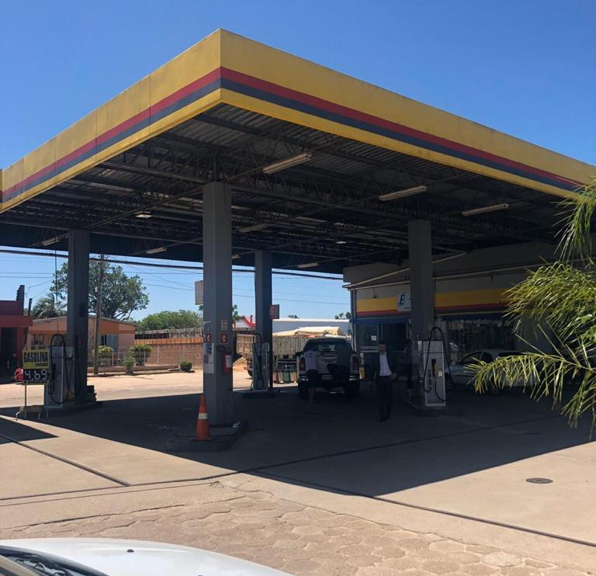
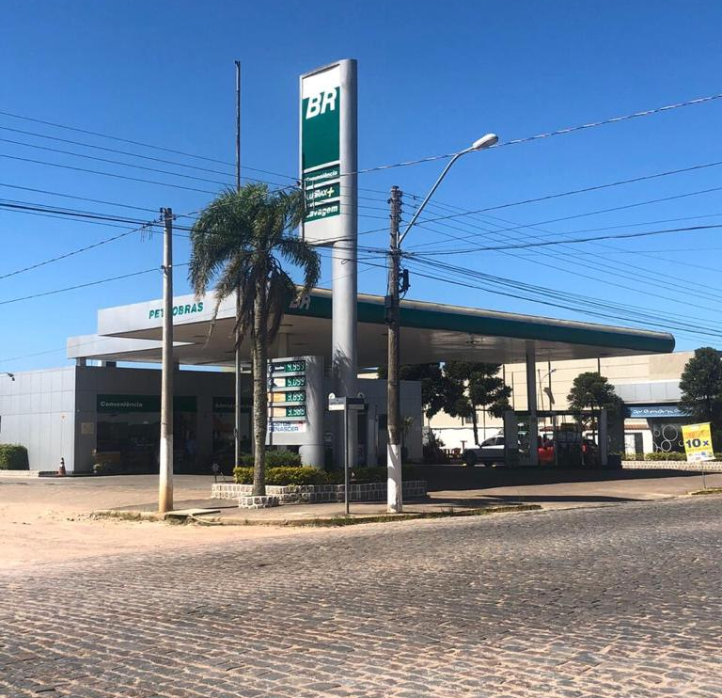
5.1 Registros Fotográficos

Slide 34
6.1 Balancetes Contábeis
RELATÓRIO DE ATIVIDADES
6. ANEXOS

